Slide 1
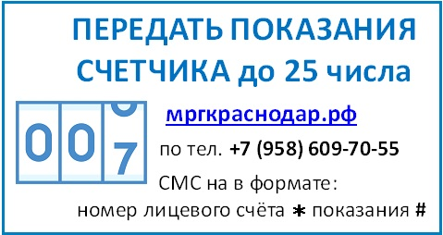
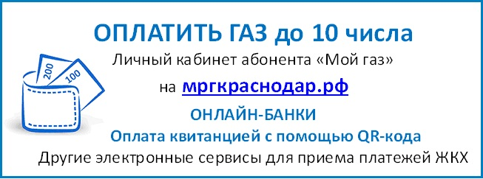

УВАЖАЕМЫЕ ПОТРЕБИТЕЛИ ГАЗА!
С 30 марта абонентские участки
ООО «Газпром межрегионгаз Краснодар»
находятся на дистанционном режиме работы
Напоминаем, что вы можете, не выходя из дома воспользоваться электронными сервисами, чтобы, СВОЕВРЕМЕННО
ПЕРЕДАТЬ ПОКАЗАНИЯ СЧЕТЧИКОВ И ОПЛАТИТЬ ГАЗ.
ПОМОГИТЕ ЭТО СДЕЛАТЬ
СВОИМ РОДСТВЕННИКАМ И ПОЖИЛЫМ ЛЮДЯМ
Передать показания счетчика до 25 числа
мргкраснодар.рф
направить СМС на тел. +7 (958) 609-70-55
в формате: № лицевого счета∗показания#
Оплатить газ до 10 числа
Личный кабинет абонента «Мой газ» на мргкраснодар.рф
Онлайн-банки
Оплата квитанции с помощью QR-кода
Другие электронные сервисы для приема платежей ЖКХ

